Slide 1

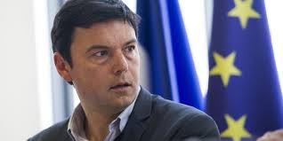

21 peg k d-y
第26回源流セミナー
Rotary
職業奉仕と
21世紀の資本
2680地区 PDG 田中 毅
Notes:
最近フランスの若手経済学者トーマス・ピケティの「21世紀の資本」が話題を集めています。ピケティは、世界的な傾向として、 一部のトップ層に富や所得が集中し、「持てる者」と「持たざる者」の格差が広がっていることに、強い懸念を示しています。
２1世紀の資本」を書いた根底には、何とか世の中の不平等を正したい、それにつながる仕事を成したい、というピケテイの熱い思いが込められているのです。
しかし、そういう思いや、その思いからくる政策提言を支えているのは、あくまでも世界中から集めた一時文献である「データ」です。彼は資本主義がどのように進化するか、または退廃するかにはあまり関心がなく、膨大な統計資料を集めて、資本そのものがどこに集まってくるか、それによってどのような格差が生まれるかに強い関心を抱いているようです。
彼は「マルクスなんかどうでもいい。私は彼に関心を抱いたことはない」と自嘲的に延べていますが、このままいけば、マルクスの言った通りの世の中になることを憂い、資本主義の下で、国民の各層に資本が均等に分配される方法を模索しています。資本に格差が生まれることから不平等感が生じ、それが社会的な不満に発展していきます。
資産の格差をなくするために、ピケティが提案するのは、世界規模な公平な資本課税です。資本の集中を防ぐために累進的な課税が望ましいといっていますが、それが個々の資産家とっては、たいした額ではなくても、それを世界的規模で実施しょうとすれば、大きな困難を伴うでしょう。
ただ、この提案の正しいところは、世界の対外純資産は対外債務より10%近く少なく、大企業や富裕層の人々が納めるべき巨額の税金がタックス・ヘイブンの国々にが逃避しているので、このような脱税を止めないと、最上位層の所得が捕捉できず、遠からず税制が崩壊すると述べています。
地球レベルの公正な資本主義を実現するためには、各国政府のエゴイズムとの熾烈な経済的闘争を起こす必要があるのです。
シェルドンが提唱する職業奉仕を実現するためには、ピケティの忠告に従う必要があります。新資本主義は資本の格差を大きくし、資本主義経済の下で富を均等に分割する社会を作るという点では、まさしくシェルドンが目指し、かつ実践していた経営学と相通じるものがあります。そこで、敢えて現在の経営者の浅はかな流れに警鐘を鳴らす意味から、両者の考え方を対比することを試みました。

Slide 2
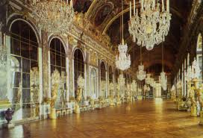
産業革命の弊害
少数の資本家による
資本の独占
Notes:
資本主義の推移について少しおさらいをしましょう。
産業革命後の極端な資本主義の下では、貴族階級から転化した、少数の資本家が資本を独占して、労働者の対立していた時代でもありました。
19世紀から20世紀初頭、すなわちロータリーが創立された当時は、醜い資本家の欲望が労働力を搾取した時代でもありました。
いかに安い賃金で労働者を雇うかが利潤を増やす鍵となり、そこが労働者の貧困、失業などの問題や、無秩序な自由競争による経済恐慌などの大きな社会矛盾を生む原因になりました。

Slide 3
資本主義
オーストリア学派
共
産
主
義
ケ
イ
ンズ
派
民
主
党
ミ
シ
ガ
ン
大
学
シ
ェ
ル
ド
ン
共和党
ハイエク派
修正資本主義
社会民主主義
新資本主義
Notes:
この時期にこの社会矛盾を解消するために数多くの動きをした学派の一つに、カール・メンガーが率いるオーストリア学派があります。
この学派は政治的には左派から右派までの広い人材から構成されていて、その中の先験主義(アプリオリズム)の最も左翼的なグループは、この不合理な資本主義経済そのものを打破するためには、社会主義や共産主義革命が必要であると考えて、1905年から、1917年に起こしたのがロシア革命で す。

Slide 4
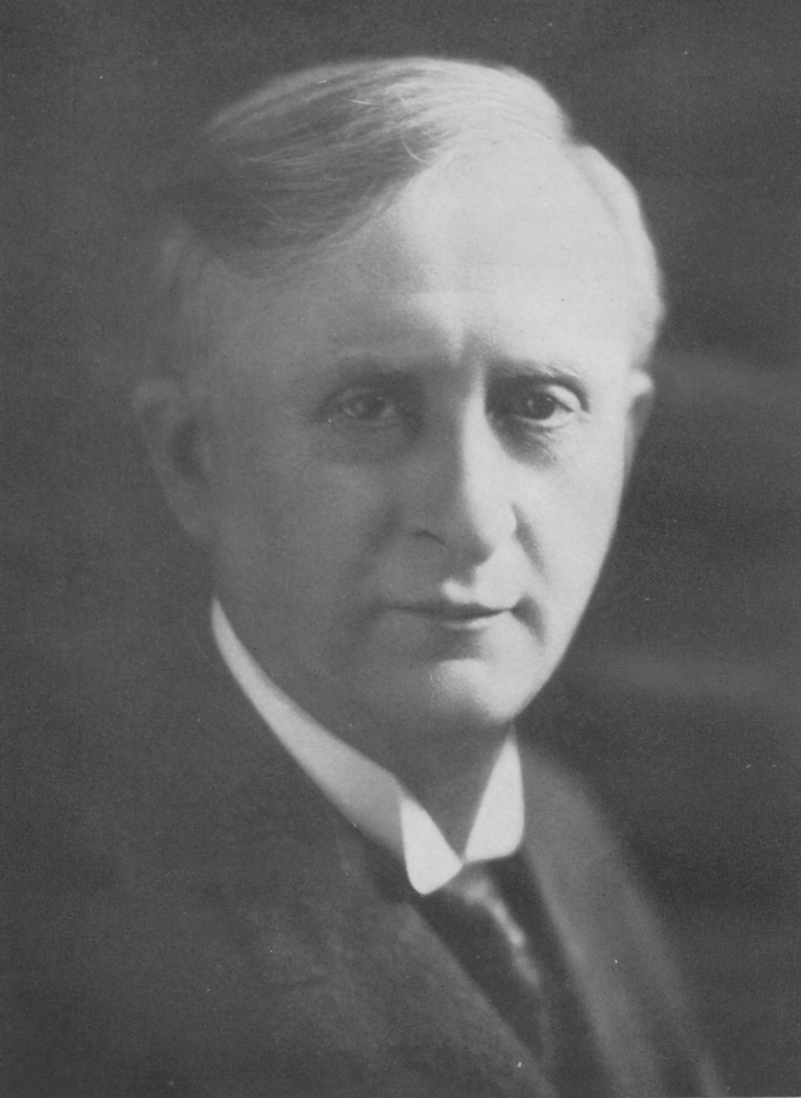
資本主義
オーストリア学派
共
産
主
義
ケ
イ
ンズ
派
民
主
党
ミ
シ
ガ
ン
大
学
シ
ェ
ル
ド
ン
共和党
ハイエク派
修正資本主義
社会民主主義
新資本主義
Notes:
これとほぼ同じ時期に活動を開始したのが、中間派と右派の間に近い考え方を持つ、エルバート・ハーバートやアーサー・フレデリック・シェルドンなどのミシガン大学のグループです。シェルドンの経営学理念は、資本主義の枠内で、継続的な事業の発展を得るためには、自分の儲けを優先するのではなく自分の職業を通じて社会に貢献するという意図を持って事業を営む、すなわち会社経営を学問だととらえて、原理原則に基づいた企業経営をすべきだと考えました。また利益を資本家が独占するのではなくて、従業員や取引に関係する人たちと適正に再配分することが継続的に利益を得る顧客を確保する方法だと考えたのです。政府の規制ではなくて、事業主の発想に基づいて経営者と従業員の自発的な量と質と管理状態をコントロールすることであり、経営学の現実的な手法としては斬新的なものでしたが、従業員対策などかなりリベラルな点が目立ち、経営学者としては名を成しますが、圧倒的に保守層の多かったロータリーとは、後日袂を分かつ遠因になったと思われます。

Slide 5
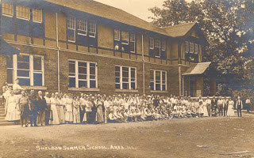
Sheldon School Chicago 1909年
Notes:
シェルドンはそのための学校を1902年からシカゴで開校し、数多くの経営学のリーダーを世の中に送り出しています。修正資本主義が実質的な効果を表す1938年頃までは、これらの人がアメリカの経済界を先導して、資本主義体制を守り抜いたと言っても過言ではありません。
1921年の段階で、シェルドン・スクールの卒業生は26万人といわれています。ちなみに彼の没後の1946年までそその活動を続けていま すので、その卒業生は100万人を下らないものと思われます。

Slide 6

1906年、この学校の広告を偶然に見た私は、入学金10ドル、授業料月額5ドルを払って684番目の学生として入学した。 そして6ケ月の間に40冊の教科書を受け取った
道徳律起草委員 ジョン・ナトソン
Notes:
シェルドン・スクールの広告の冒頭には、「人生のあらゆる面は、運ではなく、自然の法則によって定められている。成功しているセールスマンとて、例外ではない。」と記載されています。
後に道徳律の起草委員として、第11条をドイツ語で書き上げたジョン・ナトソンは、「1906年、この学校の広告を偶然に見た私は、入学金10ドルと授業料月額5ドルを払って、684番目の学生として入学した。そして6ケ月の間に40冊の教科書を受け取った。」と回想しています。

Slide 7
１８６８年５月生まれ
ミシガン州バートン
ミシガン大学卒業
新しい経営学専攻
図書のセールスマン
1902年 シェルドンスクール創設
He profits most who serves best
Notes:
アーサー・フレデリック・シェルドンは、1868年5月1日に、デトロイト北西80マイルにあるミシガン州ヴァーノンで生まれました。
ミシガン大学で経営学を専攻し 、自らアナキストと豪語していたエルバート・ハーバートとは子弟の間柄でした。アナキストと言っても何でも政府の言う通りにはならないという程度の他愛のないものでしたが、同類のアナキストに見られたシェルドンこそ、大迷惑だったことでしょう。
今でこそ、経営学はメジャーな学問ですが、当時は、ビジネスのマネージメントを学問として捉えたり、更に販売学などという分野に関心を持ったりする人は少なく、この分野における草分け的な存在だったと考えられます。
当時ミシガン大学の中で、この末期的症状の資本主義を、なんとか再構築しようと努力していたオーストリア学派の存在によって、20 世紀における企業経営は、これまでのものとは全く違うものにならざるを得ないという結論に達したわけです。卒業後、図書の訪問販売のセールスマンを経て、1899年には出版社の経営を任されましたが、大学で学んだ新しい学問と自らの経験を基本にして、1902年にシカゴにシェルドン・ビジネス・スクールを設立して、新しい経営学を教える道を選びました。
He profits most who serves best はシェルドン・スクールが開校した当初からの経営学の奉仕理念です。

Slide 8
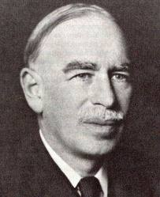
資本主義
オーストリア学派
共
産
主
義
ケ
イ
ンズ
派
民
主
党
ミ
シ
ガ
ン
大
学
シ
ェ
ル
ド
ン
共和党
ハイエク派
修正資本主義
社会民主主義
新資本主義
ケインズ
Notes:
中道左派に属したケインズ派は修正資本主義を提唱し、シェルドンの政策はシェルドンの没後、世界大恐慌の対策として、民主党に引き継がれましたが、現実的な政策が実施されたのは1938年以降、正確には第二次世界大戦による軍需景気への便乗でした。
政府が公共事業などで失業者を減らしたり、法律で公害や悪い環境をもたらす資本の活動などを規制したり、従業員の福利厚生を図ったりして、これらの矛盾を和らげていこうという考え方です。この考え方を発表したのがジョン・ケインズであり、資本主義のもたらす貧困、失業、恐慌などの社会矛盾や害悪は、資本主義制度そのものを変えなくても、ニューディール政策やマクロ政策の展開、政府による公共投資などによって企業家のマインドを改善することで、緩和し、克服できると述べています。その考え方は代々民主党に引き継がれています。
なお、その際とられた金本位制の廃止による中央銀行による紙幣の大量発行は、その後のインフレを加速させ、持つ者と持たざる者との格差をより大きなものにしました。

Slide 9
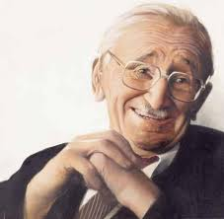
資本主義
オーストリア学派
共
産
主
義
ケ
イ
ンズ
派
民
主
党
ミ
シ
ガ
ン
大
学
シ
ェ
ル
ド
ン
共和党
ハイエク派
修正資本主義
社会民主主義
新資本主義
ハイエク
Notes:
1970年代になると、最も右派に属するフリードリッヒ・ハイエクに代表される自由至上主義が台頭してきます。
すべの規制を廃して、市場の原理に任せようという考え方であり、アメリカの保守党の政策に当たります。
このグループは、1970年代以降は共和党の右派の一部と組んで、いわゆるネオ・コンサーブティブスとして新資本主義を進め、ヘッジ・ファンドを利用して経済の混乱を引き起こしたのはつい 先日の話です。
奉仕を提供した見返りに利益を得るのが、ロータリーの奉仕理念ですから、何の自己規制もなく、単に利益を得るこ とのみを目的にした取引は、ロータリーにおいては虚業に等しいものです。
従って、職業奉仕を旗印にしたロータリーが、その存亡を賭けて戦うべき相手は新資本主義なのです。

Slide 10
He profits most who serves best
do unto others as you would have them do unto you 黄金律
他人からしてもらいたいことを、他人にせよ
他人に対して奉仕をすれば 利益が得られる
商売に成功する方法は
奉仕の理念に基づいて
継続的に利益をもたらす顧客を確保すること
Notes:
シェルドンはすべての文献の最後の言葉をHe profits most who serves bestで結んでいます。シェルドンは、このモットーを純然たる経営学の理念であり、黄金律を別な言葉で説いたものだと述べていま す。
黄金律は宗教ではなく哲学であり、自分が他人からしてもらいたいと考えることを、まず他人にすること。すなわち自分が金銭を儲けたいと思うのなら、まず他人を儲けさせることであり、先に奉仕があれば、必ず後から報酬がつい てくると説いています。
他人に対する奉仕が原因となって、利益という結果が得られるのです。
ビジネスマンの目的は発展的な事業を構築することであり、その目的を達成するためには、奉仕の理念に基づいて、継続的に利益をもたらす顧客を確保することが必要なのです。
シェルドンの斬新な経営理論は、過酷な資本主義が労働者を徹底的に搾取していた時代に、労働者の立場を理解し、利益を適切にシェアしながら、継続的に利益をもたらす顧客を確保する目的で事業を営むことを提唱したものであり、その考え方を順守したシェルドン・スクールの卒業生の努力によって、現在の資本主義社会の発展をもたらせたと言っても過言ではありません。

Slide 11
健全な労使関係
経営者の責務
適正な報酬
労働環境 安全・福利厚生・生活保障
従業員教育
従業員の責務
最善を尽くした労働
過失防止
会社の管理運営への協力
Notes:
人間関係学から事業経営を考えなければなりません。
良好な労働環境を提供するのは資本家の責務であると考えて、適正な報酬を支払うこと、安全、福利厚生、社会保障、快適な生活を保証すること、教育の機会を与えることが必要です。資本家が利益を独占するのではなくて、従業員や取引に関係する人たちと適正に再配分することが継続的に利益を得る方法なのです。
企業がグローバル競争に勝つために、有能な人たちは正規雇用者としてしっかり確保する代わりに、単なる労働力として使う人たちを低賃金で雇うということは、シェルドンの理念に反する行為です。
従業員の雇用主に対する責務は、最善を尽くして働くこと。過失を最小限におさえること。会社の管理運営に協力することが要請されます。
雇用主と従業員がこの三種類の責務をお互いに果たすことが、会社の発展に繋がるのです。

Slide 12
経済的に成功する方法
価値ある奉仕を実践する願望
奉仕を実践する能力の開発
実践活動に能力を適用する
奉仕に対する正当な報酬を得る
報酬の貯蓄や活用や節約によって利益を保全する
Notes:
ビジネスマンの目的は発展的な事業を構築することであり、その目的を達成するためには、次の五つのステップを達成しなければなりません。
先ず、価値ある奉仕を実践しようという願望を持つことです。本来人間の心にあるのは豊かな金銭的欲望ですが、貴重な奉仕を行う本当の願望は経済的な願望だけではありません。
その願望をかなえるためには、奉仕を実践に移す能力を開発しなければなりません。すなわち知的な能力、心の信頼性、身体の耐久性が必要になってきます。
開発された能力は、行動することで機能を発揮します。
現実に行われた奉仕には、正当な報酬が支払われなければなりません。これは経営者にも従業員にもその奉仕に相応しい適正な報酬が支払われなければならないことを意味します。
奉仕の対価として得た報酬は、貯蓄や活用や節約によって利益を保全しなければなりません。
これらの五つのステップを達成するために必要なのが教育です。

Slide 13
虚業と実業の違い
虚業
疑似投資家による金儲けの手段
実業
職業を通じて社会に貢献奉仕
会社・従業員・顧客の利益のためのM&A 実業
会社乗っ取りのためのM&A 虚業
虚業の人には職業分類を貸与してはならない
Notes:
実業と虚業との違いは、事業を経営する目的が職業を通じて社会に貢献するためか、それとも単に金儲けをするためかで区別されます。利益の追求を第一義に掲げるこれらの疑似投資家たちは虚業家だということになります。
これらの虚業家たちは、利益の追求のみを唯一の目的として、あらゆるものを投資の対象にして、コンピューター工学を駆使しながら、安い時に買い、高い時に売るという作業を繰り返すのです。そこには職業を通じて社会に奉仕するという考えはまったくありません。
会社・従業員・顧客の利益のためのM&Aは立派な実業ですが、会社乗っ取りのためのM&Aは虚業ということになります。
そしてこれらの虚業家たちによる不祥事が世界各地で起こりました。従って、ロータリーは左派である共産主義は資本主義と対立するから、右派である新資本主義は 実業ではなく虚業であるという理由で一線を画しているのです。
従来は国際ロータリーが標準職業分類表を制定して、各クラブはそれに従って会員に職業分類を貸与していたのですが、1963年の「職業分類の概要」発行を最後に、標準職業分類表の発行を含めた一切の作業を中止したままで現在に至っております。従ってそれ以降は各クラブが独自の職業分類表を作らざるを得なくなると同時に、現実には予め作成した職業分類表に従って、会員増強を図るのではなく、入会した会員に当てはまる職業分類をあてがうという、本末転倒ともいえる状態が続いているのが現状です。
最近は金融やコンピューター関係でロータリアンとして疑義を抱かざるを得ない職業分類を散見します。
会員増強が如何に必要であろうと、虚業の人には決して職業分類を貸与してはならないのです。

Slide 14
新資本主義
自らは資本を持たない疑似資本家の出現
投資ファンドの暗躍
レバレッジなどの技法を使って、オイル、穀物、不動産などあらゆる分野に先物投資
コンピュターを駆使した高速多額の取引
世界中のほとんどの投資銀行や証券会社がこれに加わる
M&Aによる企業乗っ取り
サブプライム・ローン リーマン・ショック
Notes:
1970年代半ば頃から企業の国際化が進んでグローバル時代に突入してすると、従来の資本家に投資ファンドに代表される疑似資本家が加ってきて、高利回りを期待する投資家がこれに群がり、莫大な資本を動かすまでに成長します。この構図のことを新資本主義と表現しています。
新資本主義は新自由主義と混同されやすいのですが、新自由主義とはアダム・スミスが「国富論」で説いた、政府の規制を緩和・撤廃して民間の自由な活力に任せ成長を促そうとする経済政策の延長線上にありますが、新資本主義が構成要素としている疑似資本家すなわち投資ファンドの存在を想定したものではありません。
この疑似資本家というのは自分たちは資本家ではありませんが、お金を持っている人たちから資金をかき集めて、その資金をレバレッジなどの技法を使って何十倍いや何百倍にも増幅させて、オイル、穀物、不動産などあらゆる分野にデリバティブ(先物投資)をかけて、人為的なバブル景気を作りました。ガソリン、穀物価格、貴金属の高騰やドバイにおける異常とも言える不動産景気などは、すべて投資ファンドによって引き起こされたものです。さらにこれらの取引の大部分はコンピューターを駆使した超高速、超高額なもので、従来の銀行による取引とは全く異質なものです。
さらに問題を大きくしたのは投資ファンドにつぎ込まれた資金が、個人資産やオイル・マネーのみならず、大きな利回りを期待した世界中の銀行や年金がこれに飛びついたことです。日本の企業年金も例外ではありません。
アメリカではスチール・パートナーズなどの数多くの投資ファンドが生まれ、その後ほとんどの投資銀行や証券会社がこれに加わりました。日本でも若手の投資家がこれを真似し、メガ・バンクがこれに続きました。さらに利益のみを目的としたM&Aが横行します。
2006年頃から起こったサブプライム・ローンの不良債権問題はやがてリーマン・ショックにまで発展して、新資本主義経済のもろさを露見しました。

Slide 15
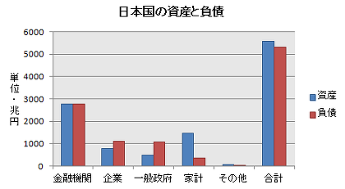
日本の資産と負債
政府は1000兆の負債があるが、国民は1400兆の資産を保有している
Notes:
日本における金融機関の資産の大部分は国債です。大手企業は暗黒の20年にこりて、かなりの額を内部留保金として塩漬けにしていますが、欧米ではタックス・ヘーブンの国に本社や生活の拠点を移して実質的な脱税をしているケースが多いようです。日本政府は1000兆の負債がありますが、国民は1400兆の資産を保有しているので、全く財政的には問題ないというのがピケティの見解です。なおアメリカやヨーロッパほどではありませんが、かなり多くの資産家がタックス・ヘーブンの国の恩恵を受けている模様です。

Slide 16
世界一の富裕国 日本
 | 資 産 | 負 債 | 純資産
政府 | 481.9 | 1,001.8 | 519.9
金融機関 | 2,755.0 | 2,744.4 | 10.6
その他法人企業 | 847.6 | 1,183.7 | △ 336.1
一般家庭 | 1.452.8 | 373.5 | △ 1,079.3
民間非営利団体 | 52.3 | 19.1 | △ 33.2
純資産 |  |  | △ 268.1
世界一の対外純債権国 240兆
円建て国債の発行額の94%が国内消化
政府負債に見合う家庭資産を持っている
企業の内部留保が324兆円
Notes:
日本の負債が1000兆を超えて、あたかも破産寸前のように言う人がいますが、これは政府の負債が1000兆を超したという意味であって、国民も1400兆円を超す資産を持っています。政府の負債の94%は国債という形で国内の銀行や国民が持っているので、いつでも取り崩すことができます。
それに240兆円という対外債権は世界一の金額で、いつでも回収可能であり、企業の内部留保金324兆円も貯金に等しく、世界一裕福な国であり、債務の裏付けのないギリシャやイタリアなどのEUとは大きな違いがあります。
ここで強調しておきたいのは、1400兆円を超す国民の資産も、324兆円の企業の内部留保も、ほとんど塩漬けにされていて、市中に出回ってこないことです。これらのお金に多額の累進課税を掛けることによって、国家財政を豊かにする方を選ぶか、どんどん消費に回して、資金の流れを円滑にする方法を選ぶかです。資産の格差を減らして不平等をなくするためには、どちらかの道を選ぶ必要があるのです。

Slide 17
富裕国の民間貯蓄
国名 | 民間貯蓄 | 家計純貯蓄 | 企業内貯蓄
イタリア | 15.0 | 14.6 | 0.4
日本 | 14.6 | 6.8 | 7.8
ドイツ | 12.2 | 9.4 | 2.8
カナダ | 12.1 | 7.2 | 4.9
フランス | 11.1 | 9.0 | 2.1
オーストラリア | 9.9 | 5.9 | 3.9
アメリカ | 7.7 | 4.6 | 3.1
イギリス | 7.4 | 2.8 | 4.6
Notes:
イタリアでは個人の貯蓄高は日本を抜いていますが、そのほとんどが銀行に塩漬けされた状態か、資産家の多くは税金の安い国に生活の本拠を移しているために、国内の経済取引は低調で、企業も内部留保をためる余分な資金はありませんし、その他の国もほぼ同じような状態です。
ほとんどの国は高い金利を払って他国に国債を買ってもらっていてる状態で、その国の財政状態を勘案すれば、EUという狭い経済圏だけ考えてもグローバルな金利を設定することすら不可能です。

Slide 18
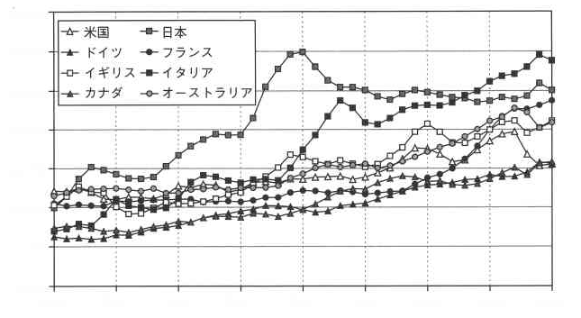
富裕国の民間資本
20022
60
00
700
600
500
00
400
300
200
1970 1975 1980 1985 1990 1995 2000 2005 2010
1970年には2～3年分が2010年には4～7年分に
Notes:
いずれの国も教育、福祉、貧困対策のために政府の負債は増大する一方です。
これに対比するように、民間資産の貧富の差も大きく進み、これを少しでも緩和するために積極的な累進所得税や累進相続税を課すべきだというのがピケティの意見です。それにも関わらず格差は広がる一方で、1970年代には通常の200%から300%だった富裕層の資産は、2010年には400%～700%に増加しました。
なぜ資本／所得比率は再び増えはじめたのでしょうか。それには、二つの原因が考えられます。一つは政府資産の民営化、もう一つは、資産価値そのものの上昇です。
民営化から説明すると、１９７０年代以降、各国の民間資本は上昇する一方で、公的資本はじりじりと下落しています。民営化とは、言い換えれば公的資本が民間資本に移行することなので、両者の変動は、公共施設などの民営化が進んだことが、民間資本そのものの価値を上げたためといえるのです。
日本の1990年が異常に高いのは不動産バブルの影響を受けた結果です。

Slide 19
長者番付 フォチューン誌２０１４年
氏名 | 企業名 | 資産 兆
柳井 正 | ユニクロ | 2.424
孫 正義 | ソフトバンク | 1.692
三木谷浩史 | 楽天 | 1.044
滝崎武光 | キーエンス | 0.912
高原慶一郎 | ユニチャーム | 0.672
毒島邦雄 | SANKYO | 0.540
韓昌祐 | マルハン | .0504
森章 | 森トラスト | 0.444
伊藤雅俊 | 7&i | 0.408
三木正浩 | ABCマート | 0.396
氏名 | 企業名 | 資産
Bill Gates | マイクロソフト | 9.50
Carlos Helu | テレフォノスメヒコ | 9.25
Warren Buff. | バークシャー | 8.72
A. Ortega | Zala | 7.74
Larry Ellison | オラクル | 6.52
Charles Koch | コーク | 5.15
David Koch | コーク | 5.15
Christy Walton | ウオルマート | 5.00
Jim Walton | ウオルマート | 4.87
L.Bettencourt | ロレアル | 4.81
Notes:
一定の階層に資本が集中することから格差が生まれ、それが不公平感につながります。
19世紀から20世紀にかけては、富裕層は数%の貴族等に限られ、富の移動は相続に限られていました。世代交代の度に相続税を支払い、富裕層の民間資本は徐々に減少していきました。その一方で、現在では特別な技術を持っている人の所得が大きく評価されて、一躍長者番付入りする人も現われていますが、経済的な格差が緩和される傾向は見当たりません。
長者番付をみても、個人も企業も一国に留まるケースはほとんどなって、多国籍にまたがってコングロマリット化し、見解の相違こそあれ、脱税や節税の横道を走り抜け、特定の個人と企業のみが潤い、国の負債は膨らむ一方です。

Slide 20
資産の格差解消の具体例
資産家に対する課税強化
相続税の累進課税強化
贈与税の累進課税強化
高額給与に対する累進課税強化
過剰な企業内部留保に対する追徴課税
資産格差解消のための税法改正
Notes:
日本における特徴は、特出した資産家は少ない代わりに、国民全体の貯蓄額が極めて多いことが挙げられます。個人が国家の負債を大きく上回る資産を持っている国は他には見当たりませんので、格差を少しでも少なくするように努力する必要があります。
特定な階層に対する課税は、当然のことながら資産家にとっては苦い水になります。もっとも効果的な方法は世代交代に伴う相続税と高額な給与に対する所得税に思い切って高額な累進課税を課すことだと、ピケティは述べています。どこの国に住もうが、働こうが、資産に見合った公平な税制を適用することです。
高収益を上げている企業に関しては、過剰な内部留保については罰則付きの追徴課税を考える必要があります。公正を期すためにも第三者機関による監査も必要かも知れません。タックス・ヘーブンが利用できないように、世界中に公正な税制を適用することです。
敢えて累進課税に拘ったのは、この制度によって、企業の資産や口座の可視化が可能になると考えたからです。そして可視化によって企業での雇用機会を増やすなど新たな形の管理が可能になると思います。
ロータリーには経営、経済、税務の専門家が数多く在籍しています。ロータリーの広報とはあらゆる分野の専門家がロータリアンとして活動していることを、一般の人に知ってもらうことです。政治資金の不毛の議論を延々と続ける国会運営の無駄を、なぜ天下国家の繁栄に結び付ける議論に変えられないのでしょうか。
ロータリーには数多くの有能な人材が眠っています。困難なことではありますが、私たち自らが行動を開始しなければ何も変わりません。このような己の身を削るような税法を作ることも、ロータリーの職業奉仕にふさわしい活動のひとつなのです。

Slide 21
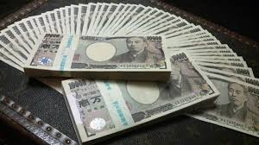
タックス・ヘイブン
モナコ・バミューダ・バハマ・ケイマン諸島
バージン諸島・ドバイ・バーレーン・スイス
マネーロンダリング
脱税の温床
富裕国の国家予算を
超える脱税額
Notes:
タックス・ヘイブンを巡ってアメリカとスイスで激しい攻防が続いています。当然自国に入るべき税金がこれらの国にかすめとられるわけですから、国際的に協調して、対策をたてるべきです。日本も例外ではありません。オリンパスの損失隠しのためにケイマン諸島に流れた資金は15兆円に達すると言われています。アップル社はアイルランドと密約を結び、12.5%の法人税を2%に抑えることを条件にして子会社の設立を認可しました。アメリカ政府の調査によると2010年に世界の資産家がタックス・ヘイブンに隠した金融資産の総額は、2500兆円に達すると報じています。
タックスヘイブンの問題は、ただ単に脱税の温床というだけではなく、マネーロンダリングなどのさまざまな法律に違反します。税法、刑法、金融規制法などすべてのものに違反する犯罪なのです。
国家間の利害関係が複雑に絡み合うだけに、国際的なネットワークを持つロータリーの職業奉仕の事業として取り組むのに絶好の活動ではないでしょうか。ロータリーは有意な人材の宝庫です。もっともっと大きな世界的な事業に挑戦すべきです。

Slide 22
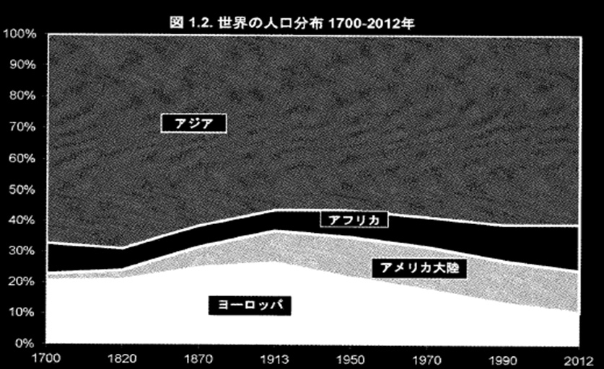
近未来の人口予測
途上国の人口爆発と先進国の少子化
Notes:
21世紀の半ばごろには世界はどうなっているのでしょうか。国連の人口予測によれば2050年の人口は95億4000万人、その内発展・開発途上国82億9000万人、先進国人口は12億5000万人です。現在の先進国人口は11億5000万人といわれていますから、アジアを中心にした発展途上国における人口爆発、先進国における少子化が極端に進むものと考えられます。上の図は人口予測を100分率で表したものなので、総人口そのものは60%ほど増えることになります。

Slide 23
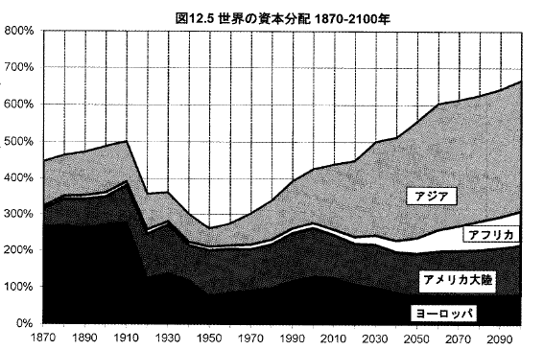
世界の資本配分
Notes:
１人当たりＧＤＰ成長率は、世界の格差はいつたん拡大し、新興国の追い上げによって徐々に収束し、所得に占める貯蓄率は世界的に１０%前後に落ち着くとピケティは予測しています。
どの地域がどれくらいの資本を占めることになるのかという予測をたてれば、２1世紀末までに、アジアが世界の民間資本の半分くらいを所有するようになかと予測すれば、今後アジアの経済成長率が高まるに伴い、アジア圏、特に中国に民間資本が蓄積されると考えられます。

Slide 24
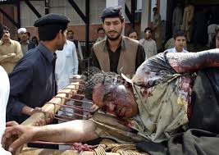
近未来の予測
人口爆発
都市のインフラ不備・スラム化
飲み水、食料の不足
自然環境の破壊
多発的な紛争
世界的なテロ
イスラム国
Notes:
資本の大半を民間が所有することによって、政府はもはや統治機能を失い、大都市では人口の爆発的増加にインフラが対応できずにスラム化し、飲み水や食料の絶対量が不足すると共に、自然環境の破壊によって人類を含む動植物が生き延びることができなくなる事態さえ考えられます。
職を失った下層階級の50億人が貧困や飢餓や疾病から逃れようして、破壊や武力闘争につながって、結果として各地で同時多発的に紛争やテロが起こり、市場を大きく混乱させる危険性が指摘されます。
遠い未来の話ではありません。すでにイスラム圏ではその戦いが起こっているのです。

Slide 25
新資本主義の台頭
投資ファンドの暗躍
レバレッジなどの技法を使った先物投資
世界中のほとんどの投資銀行や証券会社がこれに加わる
M&Aによる企業乗っ取り
当面のロータリーの役割
資本主義の堅持と虚業の排除
Notes:
1970年代から、すべての規制を排除して、市場の流れのみによって利潤の追求を図ろうとする、フリードリッヒ・ハイエクに代表される新資本主義が台頭してきました。お金を持っている人たちから資金をかき集めて、その資金をレバレッジなどの技法を使って何十倍いや何百倍にも増幅させて、あらゆる分野にデリバティブ(先物投資)をかけて、人為的なバブル景気を作りました。ガソリン、穀物価格、貴金属の高騰やドバイにおける異常とも言える不動産景気などは、すべて投資ファンドによって引き起こされたものです。さらに問題を大きくしたのは投資ファンドにつぎ込まれた資金が、個人資産やオイル・マネーのみならず、大きな利回りを期待した世界中の銀行や年金がこれに飛びついたことです。日本の企業年金も例外ではありません。
アメリカではスチール・パートナーズなどの数多くの投資ファンドが生まれて、その後ほとんどの投資銀行や証券会社がこれに加わって、金儲けを目的とした会社乗っ取りに興じた挙句、リーマン・ブラザースに代表されるような経済的な大事件を起こしたのです。
今述べたような世界的な不安定な状況のなかで、もしもこのような新資本主義の集団が、世界経済を握っていたら、どんな結果が訪れることでしょう。
新資本主義が経済を握って、このままの状態で資源の争奪戦が続けば、21世紀の半ば頃には食糧を始めとする地球の資源は一極集中し、結果的には枯渇すると予測されています。
私たちはその悲劇的な結末をさけるために、ロータリーの奉仕理念を、今一度顧みる必要があるのです。
アーサー・フレデリック・シェルドンは共産主義に移行するのを防ぐために、新しい経営学の奉仕理念を提唱して資本主義を守りました。
職業を通じて他人に奉仕するために、継続的に利益をもたらす常連客を確保することが、シェルドンの経営学の本質ですから、金儲けを目的にして事業を営む新資本主義は、虚業として世間から排除しなければなりません。
資本主義経済の堅持と、虚業の排除が、当面のロータリーの職業奉仕として相応しい活動と言えるかもしれません。

Slide 26
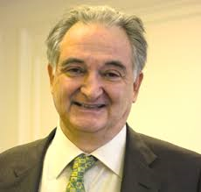
超民主主義
利他主義
分かち合いの心
他人のことを思い
遣り、他人のため
に尽くす
ジャック・アタリ
Service Above Self の世界
Notes:
地球の資源が枯渇して残り少なくなったことを自覚した時に、人々は他人の事を思いやり、残り少ない資源を皆で分かち合わなければならないことに気付くでしょう。この分かち合いの社会のことを、フランスのミッテラン元大統領の経済顧問のジャック・アタリ氏は期待を込めて超民主主義と呼んでいます。
超民主主義は利他主義であり、これまで個人の利益・幸福を追求したことに対する反省をこめて、人々が他人のために働くことによって自分の利益を得るという心の発展と開放を目指すことを意味します。自らが不利になることを十分理解したうえで、資産の格差を減らすことで、他人の幸せのために尽くすのです。まさにロータリーの Service above self の理念です。超民主主義とは、市場原理主義の限界を超えた、人の善意で世界が運営される、国境のない世界平和主義という理想モデルの一つなのです。そしてロータリーは超民主主義を目指して100年有余の活動を続けてきたのです。

Slide 27
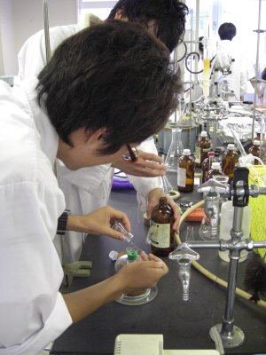
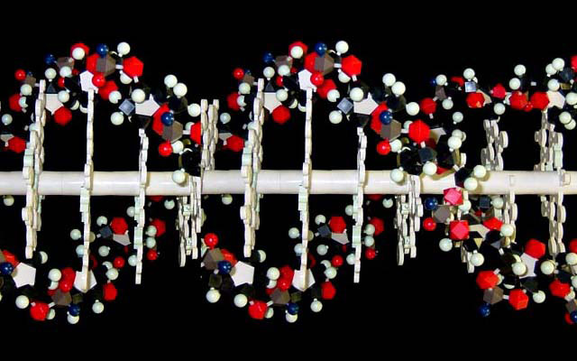
生命工学や遺伝子操作によって
人類が行きのびる知恵
Notes:
しかし分かち合いの心のみで100億を超す人類が生き延びることは不可能です。天然資源が枯渇した未来の社会では、科学技術の振興によって人類が生き延びるために必要な食糧やその他の物質を作り出すことが必要になってきます。バイオテクノロジーや遺伝子操作によって、美味しくて安全で高品質の食料を作り出すことができれば、食糧問題はある程度解決できるに違いありません。
こういう科学技術の振興はスピード感が必要ですし、特許によって特定の業者に独占されない公開性が求められます。最近の日本の一部企業の特許公開は喜ばしい傾向です。ロータリー財団には人材を育て、技術を開発するために有効に活用すべきであり、目先の南北問題にとらわれ過ぎず、次の世代を守る、地球への貴重な投資に使うべきです。

Slide 28

トランスヒューマンの出現
超民主主義のリーダーとして人類をリードする人たち
優秀な頭脳、強靭な肉体
高い倫理基準
理性的な行動力
ロータリアンの存在価値
Notes:
前述のジャック・アタリ氏は、超民主主義のリーダーとして未来の人類を牽引していく人達のことをトランス・ヒューマンと呼んでいます。そして現在のトランス・ヒューマンとしてマザー・テレサやビル・ゲイツをあげています。トランス・ヒューマンとは知能的にも肉体的にも道徳的にも最も進化した人間の代名詞であり、他人のことを思い遣り他人のために尽くす調和を重視した超民主主義を構築する中心的役割を果たす存在と定義されています。私はそれに、未来のロータリアンの姿を重ねあわせます。
He profits most who serves bestとService above selfの理念によって、トランス・ヒューマンとして、同じ地球上で生活する人々の資産の格差を、できるだけなくし、虚業集団を排除して、我々の住む地球を次の世代に引き継ぐことが、我々ロータリアンの責務ではないでしょうか。 ロータリアンには、世界的な規模でしかなし得ない、もっともっと大きな存在価値があるはずです。

